Slide 1
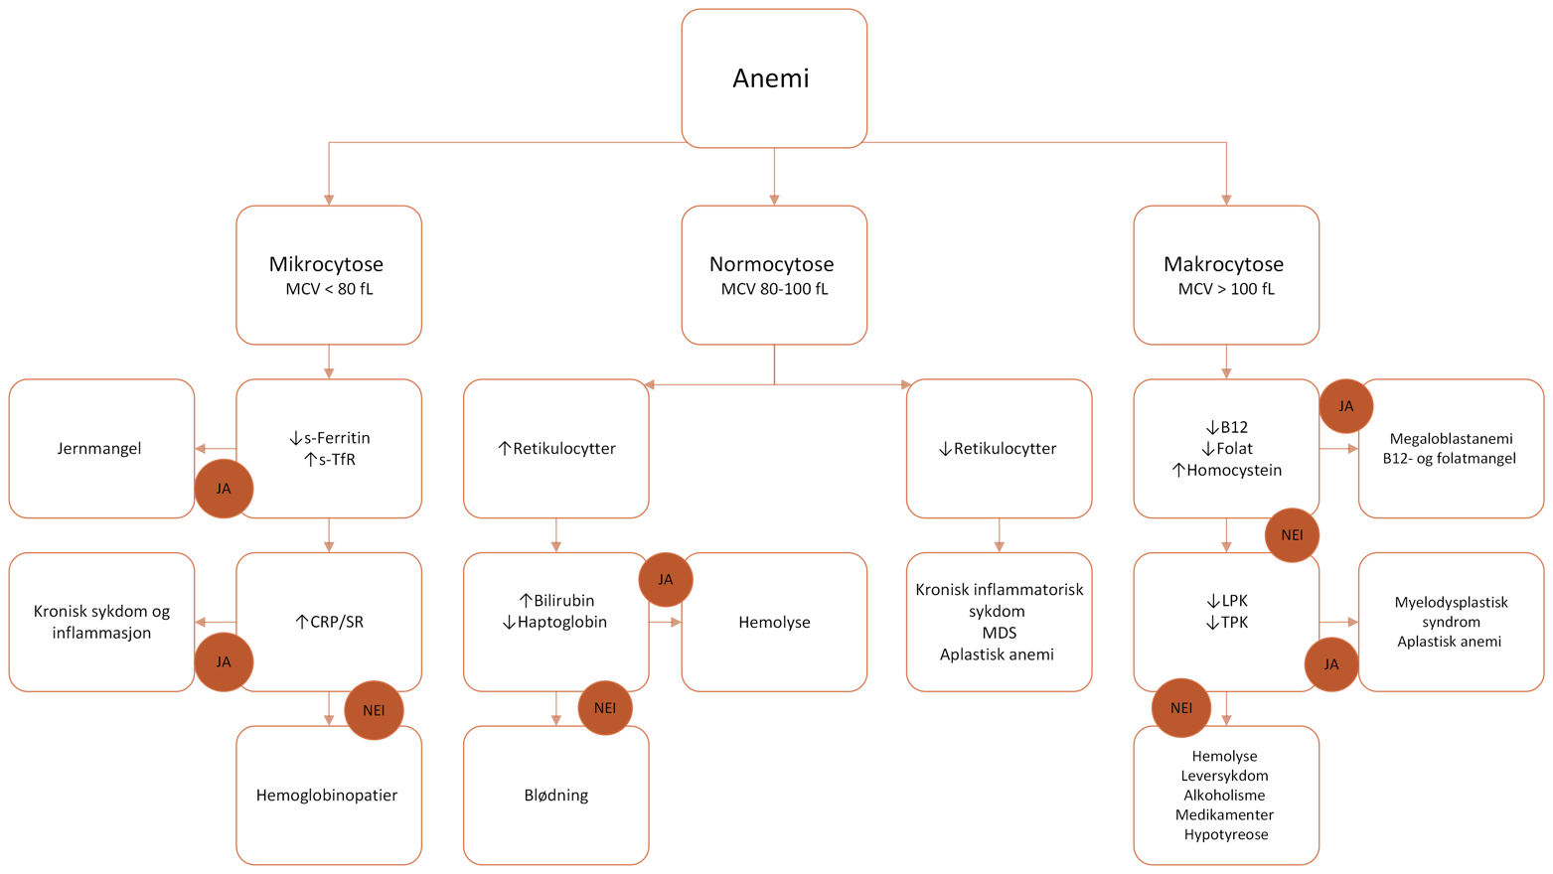
Anemi hos eldre
Sofie Emilie Synnevåg
Universitetet i Bergen
ssy005@uib.no
En oppsummering av tilgjengelig litteratur med fokus på etiologi, og hvordan man skal definere, utrede og behandle anemi hos eldre.
ABSTRAKT
Denne kliniske oversikten utforsker anemi hos eldre med fokus på etiologi, diagnostiske utfordringer og terapeutiske intervensjoner. Ved å gjennomgå eksisterende litteratur belyses årsakene til anemi i den eldre befolkningen, alt fra ernæringsmessige mangler til kroniske sykdommer. Oppgaven kommer med forslag til diagnostisk tilnærming og tankegang ved utredning, og belyser fysiologiske endringer hos eldre som kan komplisere de kliniske vurderingene. I tillegg skisserer artikkelen evidensbaserte strategier for effektiv håndtering av anemi hos eldre. Sammensetningen av denne informasjonen er ment å forbedre vår forståelse av anemi hos eldre, men også være en verdifull ressurs for klinikere og forskere som skal navigerer kompleksiteten til geriatrisk hematologi.
METODE
Det ble gjennomført et ikke-systematisk litteratursøk innenfor de tema oppgaven omfatter. Litteratursøkene ble gjort i PubMed.
VIKTIGE POENG
Forekomsten av anemi hos eldre er økende.
Det er foreslått å bevege seg vekk fra WHOs definisjon av anemi, og ta i bruk nye grenseverdier for hemoglobin hos eldre.
Etiologien er kompleks. De vanligste årsakene til anemi hos eldre i vestlige land er jernmangelanemier forårsaket av blødning, og anemi på grunn av bakenforliggende kronisk sykdom og inflammasjon.
De optimale hemoglobinverdiene for å redusere mortalitet og sykehusinnleggelser er 13,0-15,0 g/dL hos kvinner og 14,0-17,0 g/dL hos menn.
Milde former for anemi er vist å kunne ha kliniske konsekvenser for pasienten.
Anemi er en selvstendig risikofaktor for økt morbiditet og mortalitet, kardiovaskulære sykdom, fallrisiko og kognitiv funksjon.
Tabell Enkelt flytskjema for utredning av anemi
Referanser:
Stauder R, Valent P, Theurl I. Anemia at older age: etiologies, clinical implications, and management. Blood. 2018;131(5):505-14.
Eisenstaedt R, Penninx BW, Woodman RC. Anemia in the elderly: current understanding and emerging concepts. Blood Rev. 2006;20(4):213-26.
Acknowledgements:
Takk til veileder Håkon Reikvam, spesialist i blodsykdommer og professor ved K2.

